Slide 1
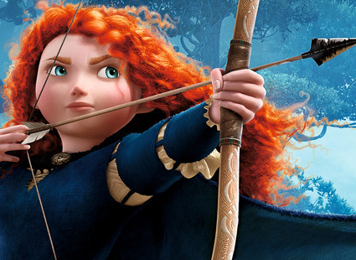
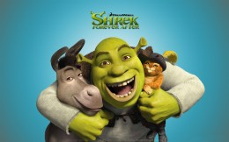
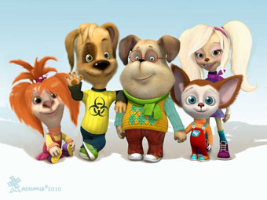
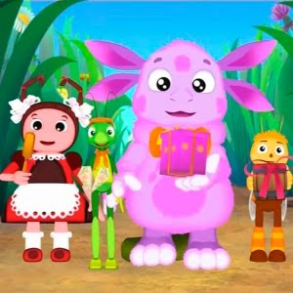
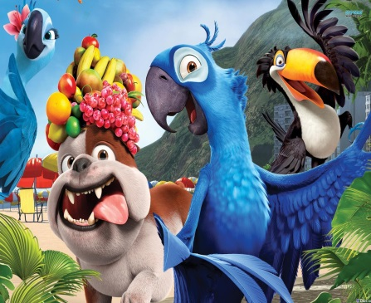
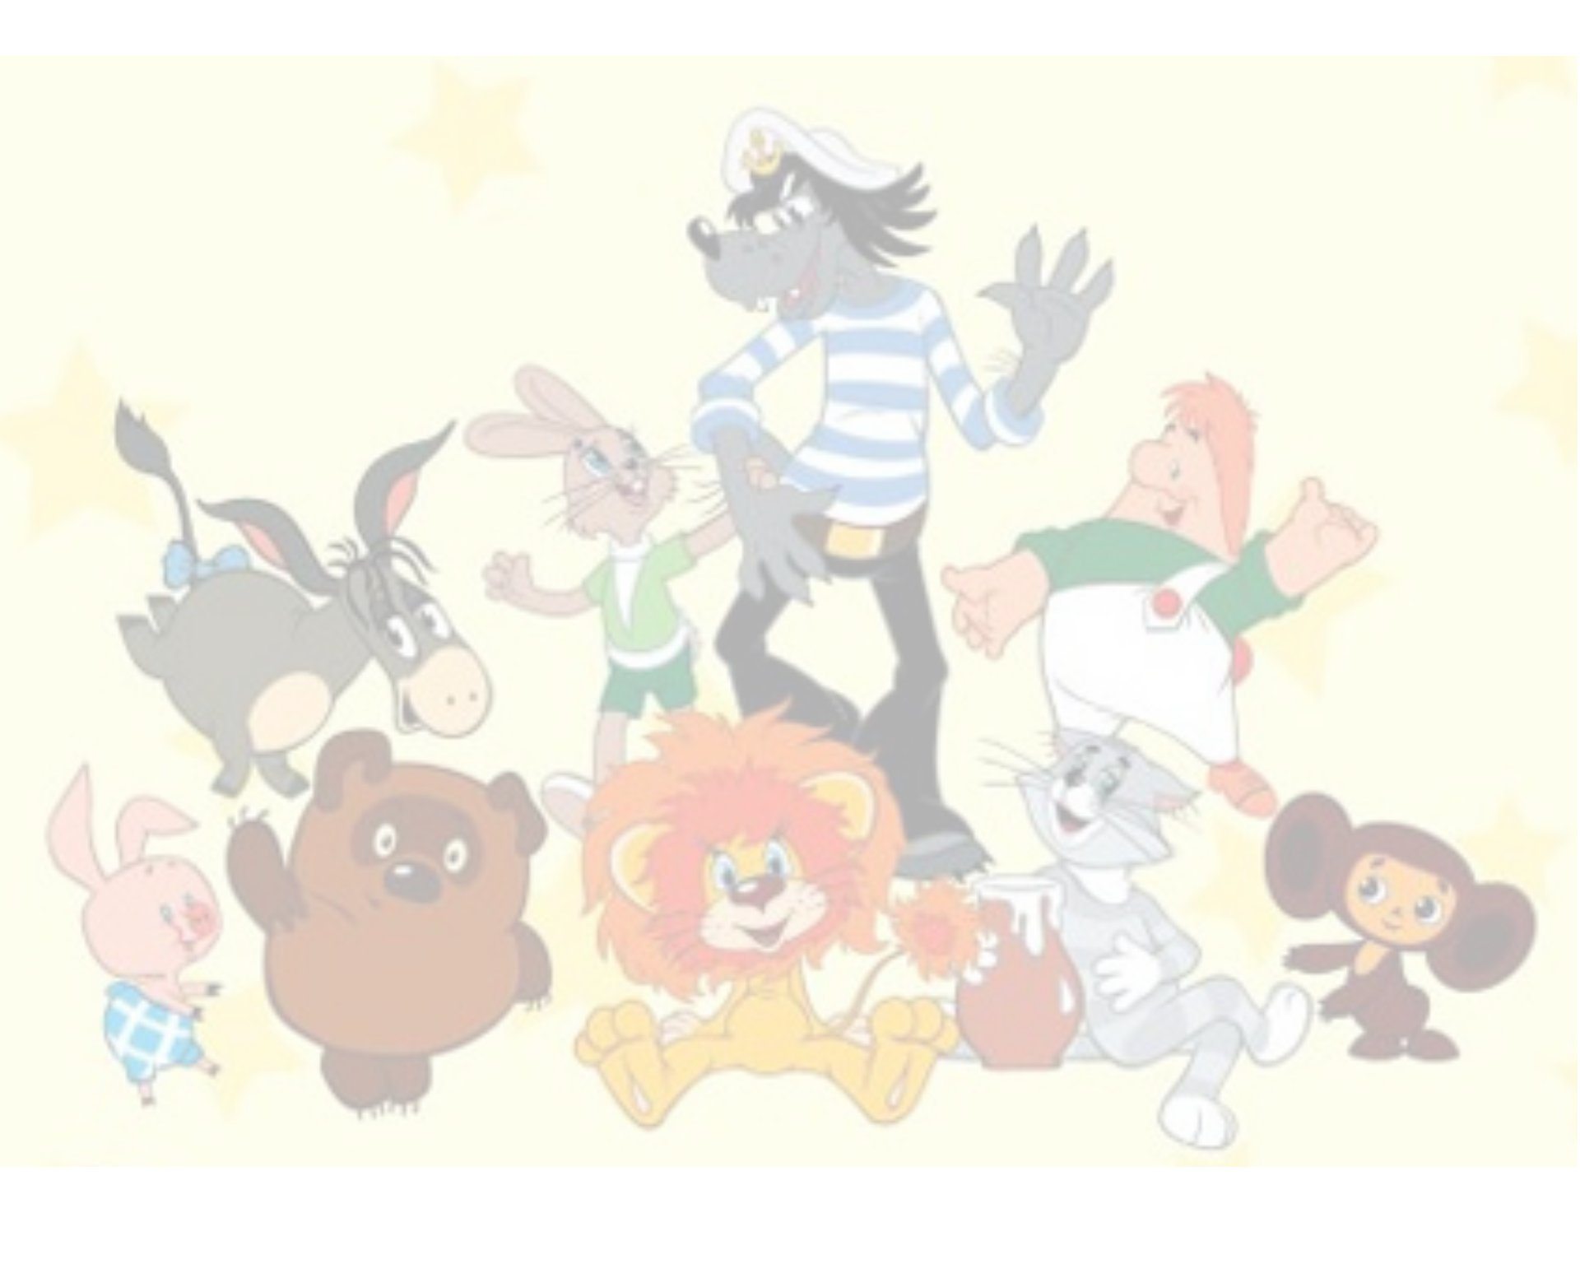
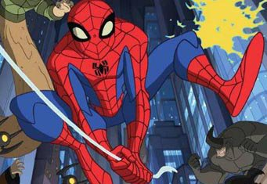
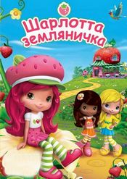
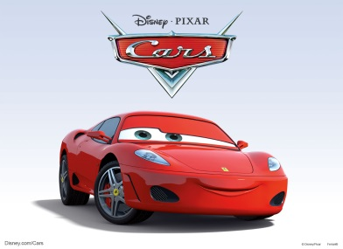
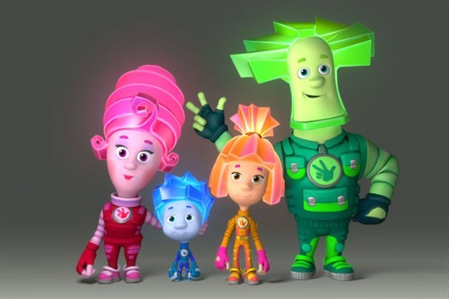
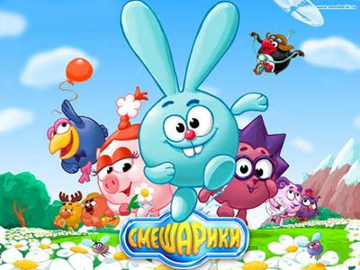
Особенности современной мультипликации и ее психологический анализ.

Slide 2
Свойства мультфильма
Это часть детской субкультуры, подобно книге, но мультфильм
Очень образный, яркий. Образ уже создан и навязан автором. Нет простора для фантазии
Развивается очень быстро (особенно современный мультфильм), и скорость событий нельзя регулировать
Сопровождается звуками, музыкой
Привлекает внимание ребенка непроизвольно и очень сильно
Имеет сильное эмоциональное воздействие на ребенка

Slide 3
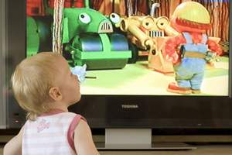
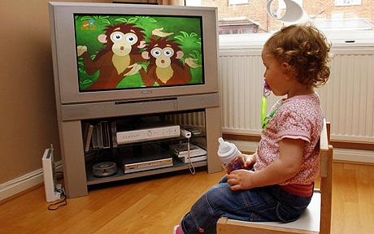
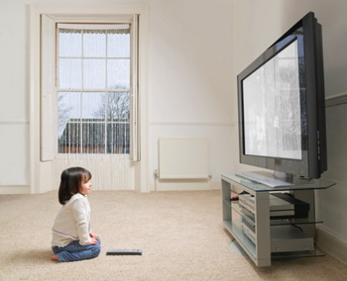
Какое место в жизни детей занимает мультфильм
Детям показывают мультфильмы начиная с младенческого возраста (ВОЗ запрещает просмотр телевизора детям до 3 лет)
Продолжительность просмотра зачастую не контролируется родителями
Мультфильмы предлагаются детям не по возрасту с точки зрения сюжета и темы
Мультфильм вытесняет из жизни детей предметно-игровую деятельность, сюжетную игру, общение с родителями и сверстниками, чтение книг и проч.
Формируется экранная зависимость, потребность в постоянном эмоциональном допинге, задержка речевого развития, расторможенность

Slide 4
Развивающий потенциал мультфильма
Как некоторая история, сказка может быть областью социального научения ребенка
Может иметь психотерапевтическое значение (при соблюдении некоторых условий)
Может расширять представление ребенка о мире

Slide 5
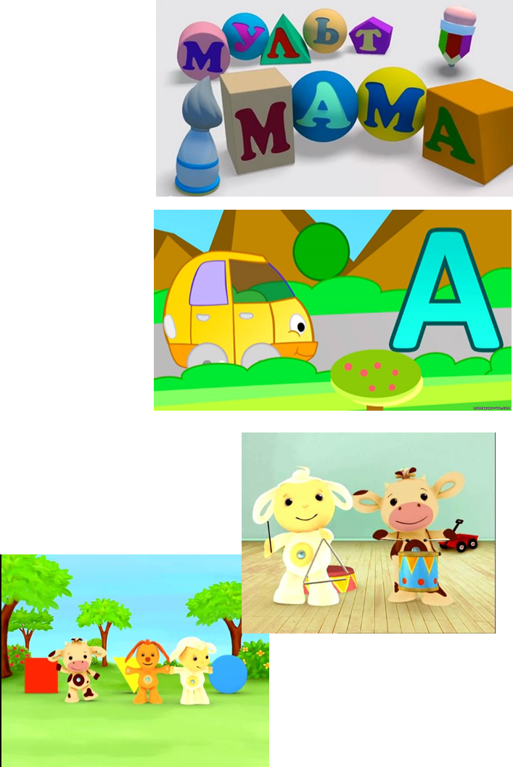
Но …
Мультфильм не может стать заменой предметно-игровой деятельности в жизни ребенка, не может развивать сенсорную сферу ребенка.
Мультфильм приучает быть пассивным наблюдателем. Даже если ребенок не участвует в действии, оно все равно продолжится.
Мультфильм пагубно действует на развитие произвольного внимания ребенка, будучи очень сильным стимулятором непроизвольного внимания

Slide 6
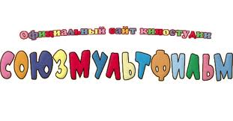
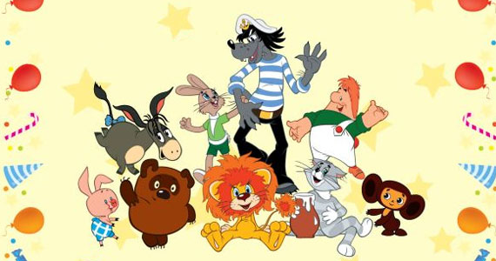
Кто сегодня снимает мультфильмы в россии?
10 июля 2011 года студия отметила 75-летие. Но на сегодня фактически она не существует.

Slide 7
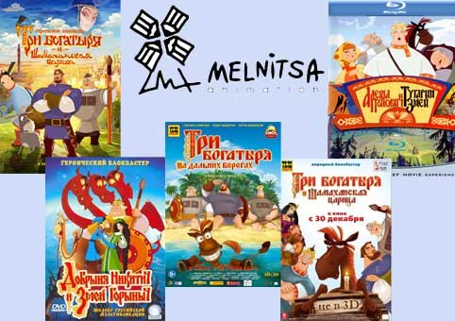
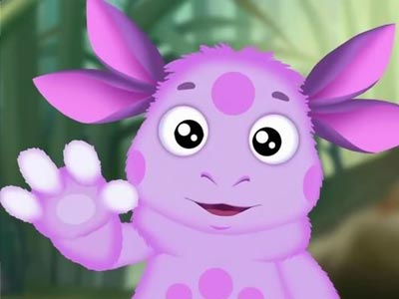
Кто сегодня снимает мультфильмы в россии?

Slide 8
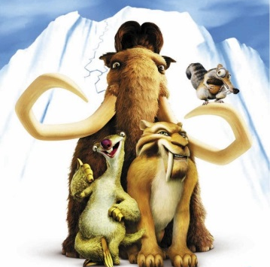
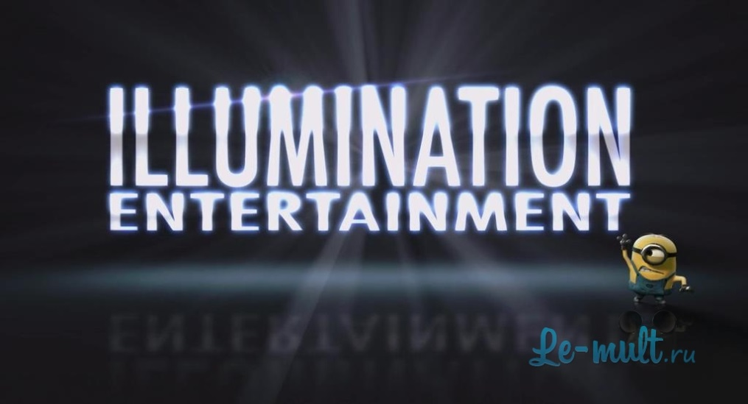
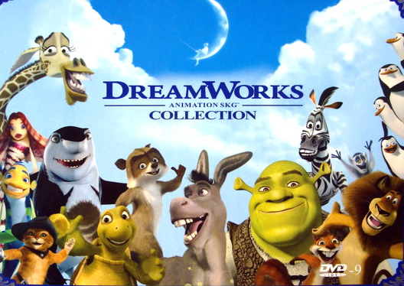
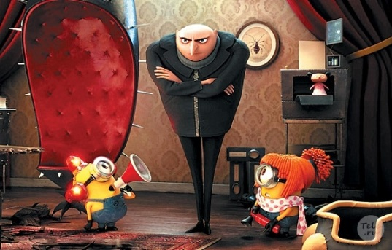
Американские студии

Slide 9
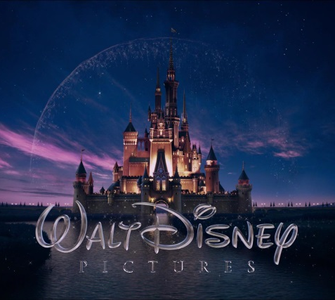
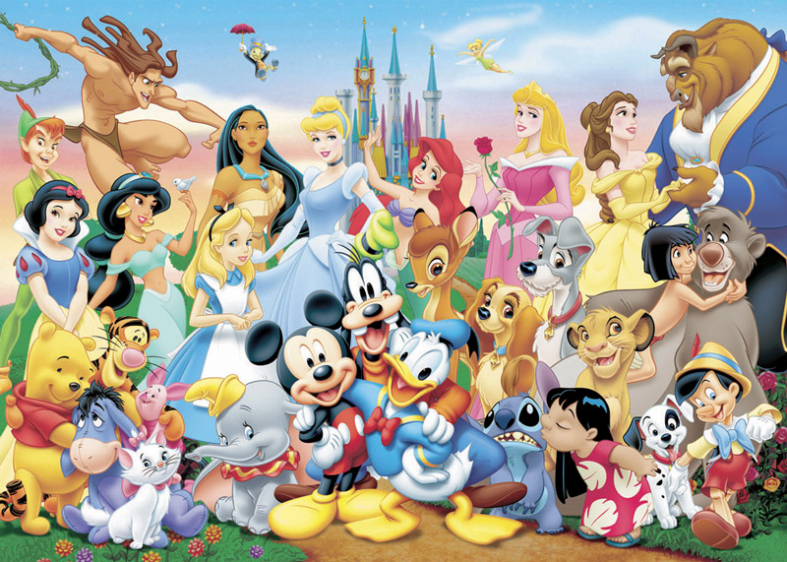
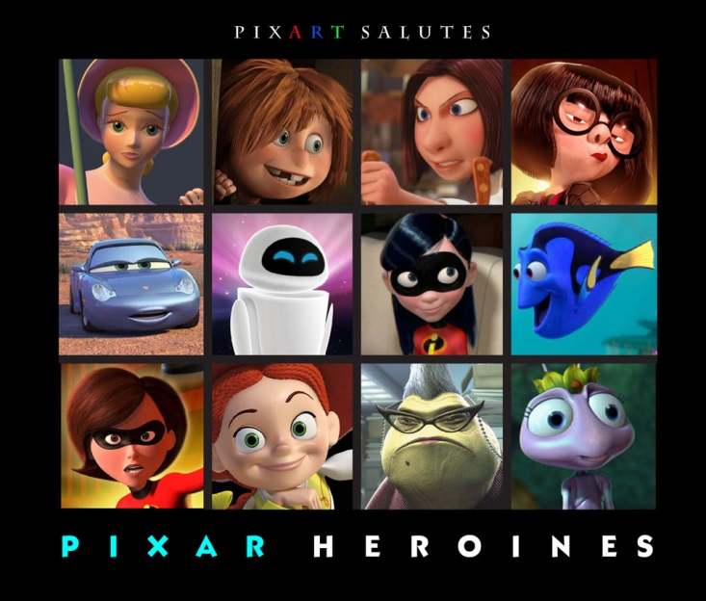
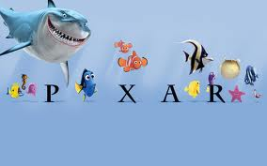

Slide 10
1. Сюжет мультфильма
Соответствие темы, сюжета возрастным особенностям ребенка. Полезно попробовать в нескольких предложениях рассказать самому себе, о чем этот мультик, кратко пересказать содержание, чтобы понять, если в нем смысл и мораль.
Понятность для ребенка самого сюжета и очевидность связей между событиями, возможность легко самостоятельно сделать вывод.
Отсутствие излишнего нагромождения событиями
Хороший мультфильм должен быть понятен без слов

Slide 11
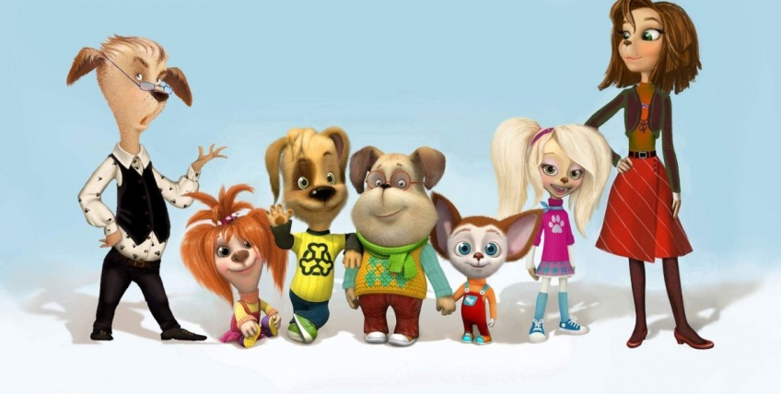
2. Эстетичность и экологичность мультфильма
Узнаваемость
Адекватная представленность окружающего мира
Адекватность по яркости и краскам

Slide 12
3. Образы героев: их внешний облик и стиль поведения.
Герой, с которым может идентифицироваться ребенок
Персонаж, с которым легко идентифицироваться
Особенности поведения и ценности, которые он несет
Отсутствие волшебной силы у главного героя
Женские образы
Мужские образы
Другие образы современной мультипликации

Slide 13
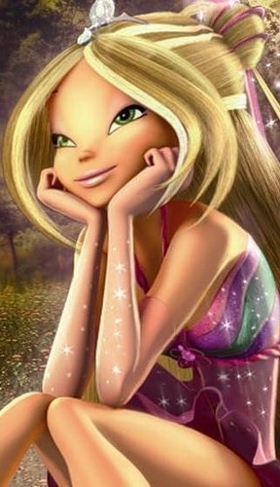
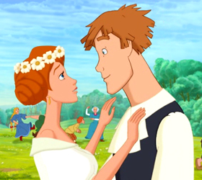
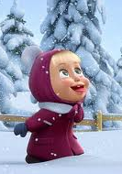
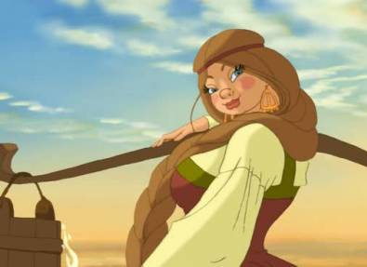
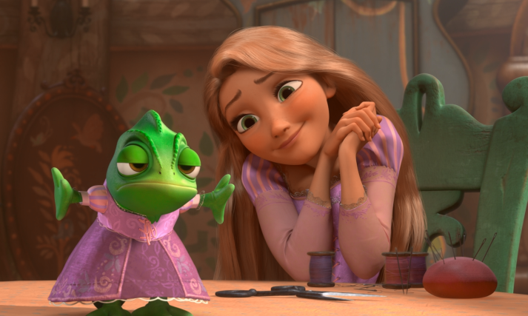
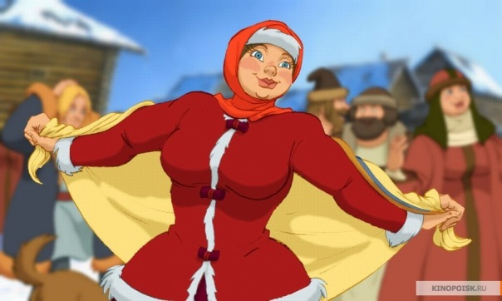
Женский образ: девочка, девушка,
женщина

Slide 14
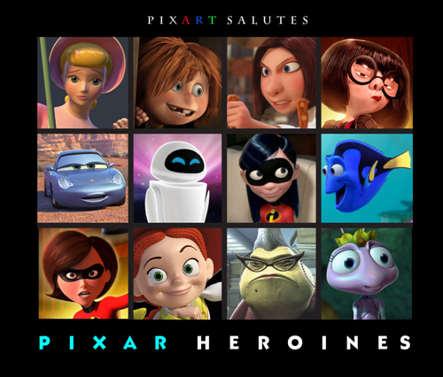

Slide 15
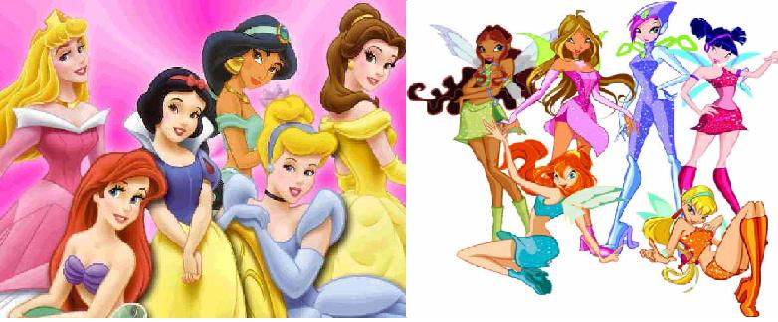
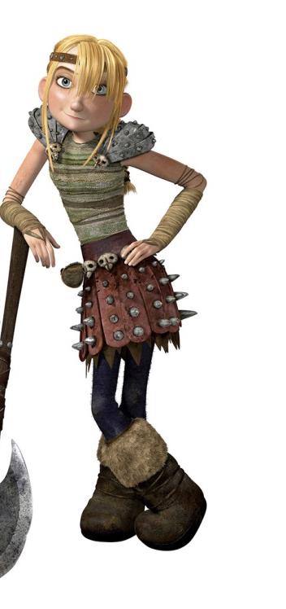

Slide 16
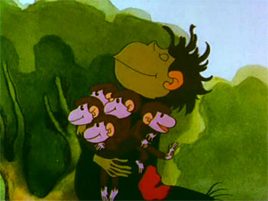
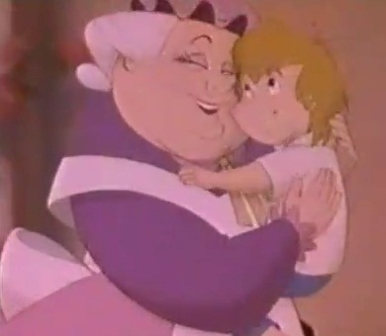
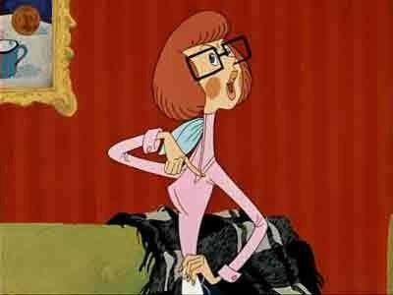
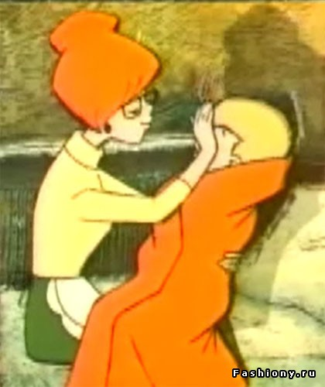
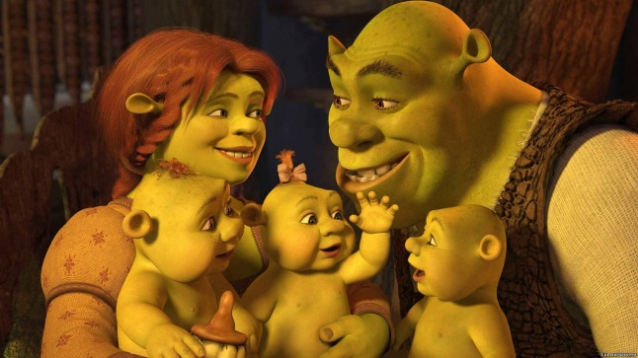
Образ матери

Slide 17
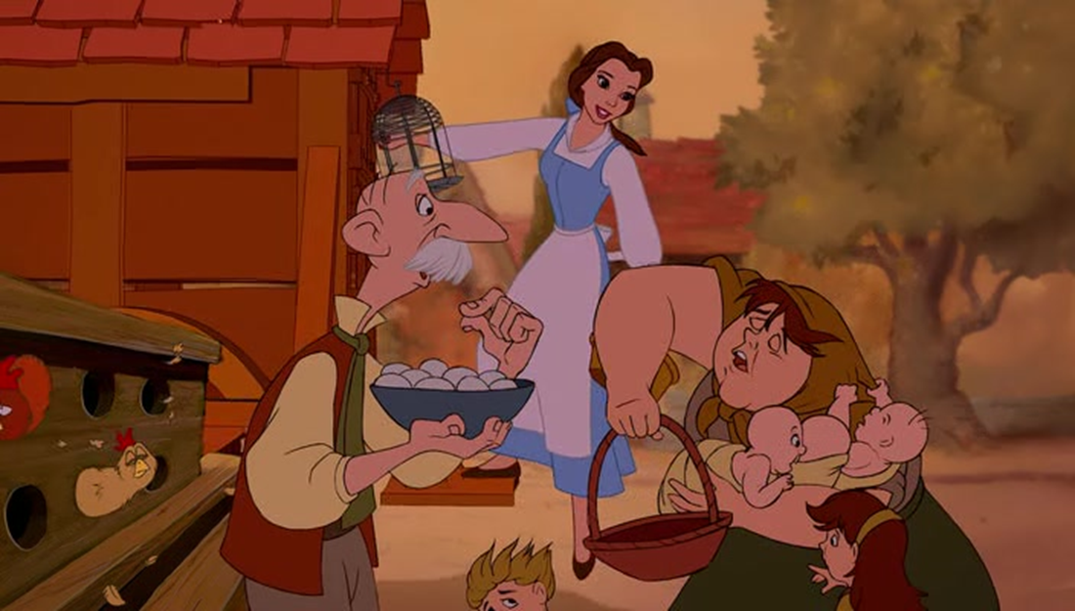
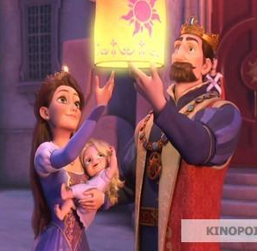
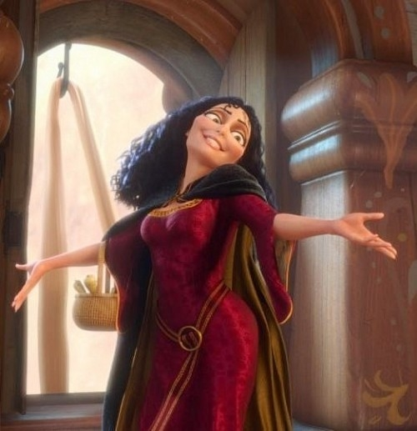

Slide 18
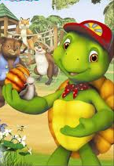
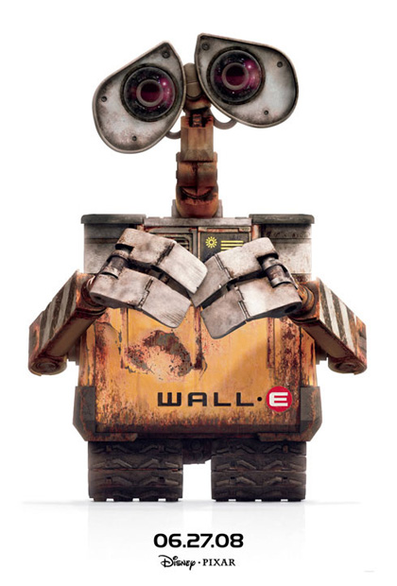
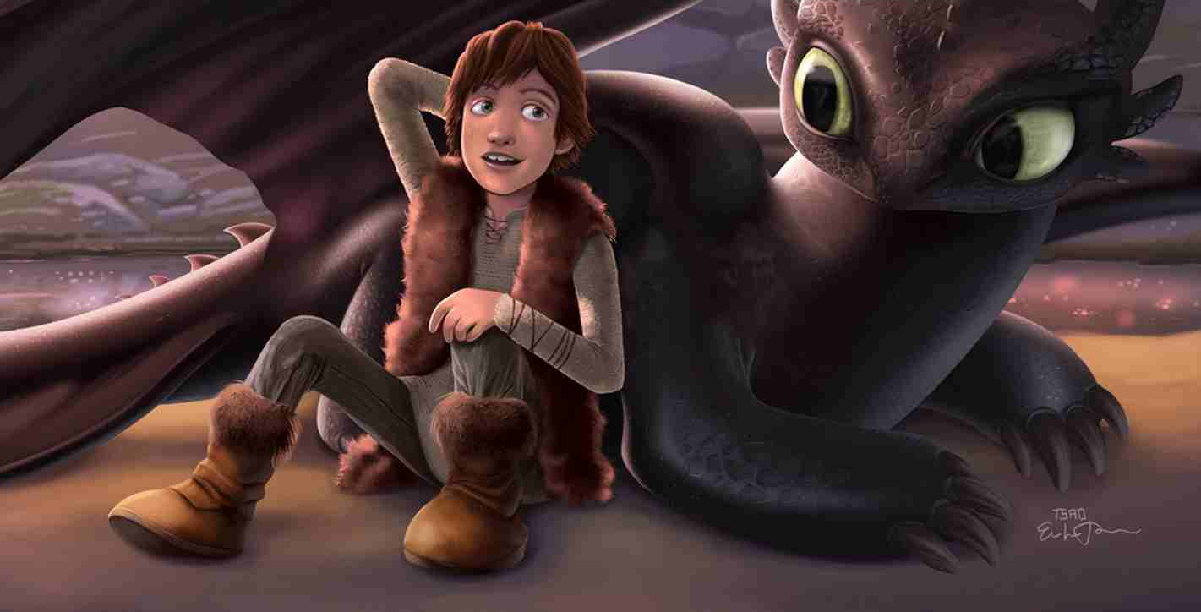
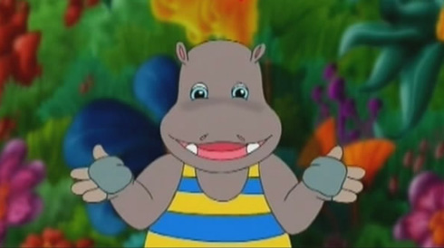
Мужской образ: мальчик, юноша, мужчина

Slide 19
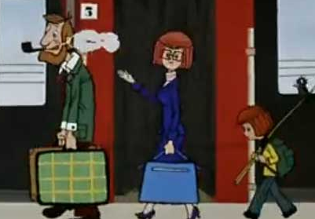

Slide 22
4. Добро и зло
Четкое внешнее определение добра и зла.
Однозначное поведение и смысловое наполнение добра и зла.
Наказывает зло не добрый, а некоторая внешняя сила: добро не вершит самосуд.

Slide 23
5. Какую игру может развить ребенок на основе мультфильма

Slide 24
Схема анализа мультфильма
Сюжет мультфильма
Эстетичность и экологичность
Образы героев
Отношения добра и зла
Игровая деятельность, которая может быть развита на основе мультфильма

Slide 25
СПАСИБО ЗА
ВНИМАНИЕ

